Slide 1
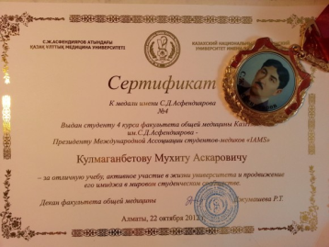
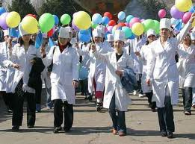
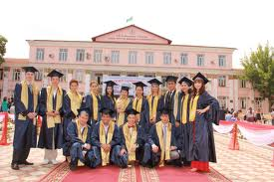
Программа проекта «Be informed»
Университет – это система, которая обеспечивает не только образование в той области науки, которую выбрал студент, но и развитие различных организаторских, коммуникативных и других очень важных навыков. Для этого нужно всегда быть в курсе всех намечающихся событий различного направления, следить за результатами уже прошедших событий.
Наши цели:
трансляция новостей через систему колонок, установленных на территории кампуса КазНМУ, и на web-сайте BE INFORMED KazNMU;
проведение определенных радио-рубрик, конкурсов, соревнований;
передача определенных указов ректората и/или деканата разных факультетов КазНМУ;
пропаганда здорового образа жизни и культуры поведения;
передача последних достижений и побед на различных конкурсах и олимпиадах отдельных студентов и преподавателей из различных кафедр и т.д.
Необходимые ресурсы:
интернет-сайт;
постоянный доступ к системе колонок на территории КазНМУ;
группа активистов, для сбора информации и публикации последних новостей в КазНМУ;
предоставление помещения для организации необходимой работы;
финансирование расходов на распечатку листовок, брошюр, проведения конкурсов и т.д.
Web-site
Система колонок
Авторы проекта: Сереков Атамурат,
Еркибаева Жамиля.
Факультет: Стоматологический
Курс: 3 Группа: 10-006/1р
Каждый имеет право и должен быть в курсе всего происходящего. Возможно, именно Ваше участие и Ваша идея привнесут что-то новое и поворотное на какой-либо конференции. Ведь еще со студенчества, периода вступления во взрослую жизнь, мы должны развивать в себе организаторские и лидерские качества, правильно переоценивать свои цели и приоритеты. И именно гибкая система информационного осведомления студентов, которую мы предлагаем, сыграет важную роль в достижении высоких целей и задач студентами и ППС нашего университета.
Прямо сейчас мы определяем свое будущее, поэтому наше кредо: Just Be Informed!

